Slide 1

NÁZEV:VY_32_INOVACE_06: Verb tenses, 7.roč.
NÁZEV ŠKOLY: ZŠ Dolní Benešov, příspěvková organ.
AUTOR: Mgr. et Bc. Michaela Bumbová
TÉMA: Present continuous - questions
ČÍSLO PROJEKTU:CZ.1.07/1.4.00/21.1262

Slide 2
Anotace
Materiál slouží jako pomůcka při procvičování
slovesných časů.
Žáci přepisují věty se správným pořadím slov.
Je nutné použít správný tvar slovesa BE.

Slide 3
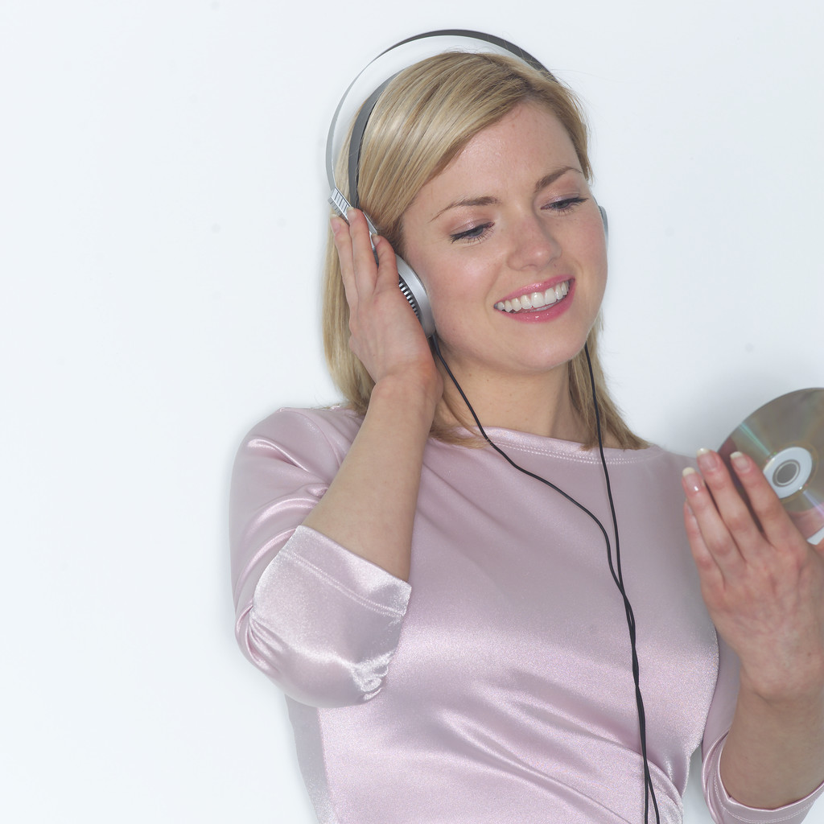
What
music
are
you
listening
now?

Slide 4
Pořadí slov ve větě –přítomný čas průběhový
Věta tázací
BE
OSOBA
DĚJ + ing
OSTATNÍ

Slide 5
Přítomný čas průběhový
1 Now/wear/what/you/be/?
2 Parents/your/be/what/do/?
3 Be/what/you/read/book/?
4 You/now/where/be/sit/?
5 At the moment/be/you/music/listen at/?
6 Rain/be/it/?
7 The floor/now/Jane/be/vaccum/?
8 Your dog/now/not be/bark/?

Slide 6
Present continuous
1 What are you wearing now?
2 What are your parents doing?
3 What book are you reading now?
4 Where are you sitting now?
5 Are you listening to music at the moment?
6 Is it raining?
7 Is Jane vacuuming the floor now?
8 Isn´t your dog barking now?

Slide 7
Citace:
Celý materiál byl vytvořen autorem dne 10.11.2011.
Obrázek byl použit z otevřené galérie Office.microsoft.com dne 10.11.2011.

